Slide 1

Исследовательская работа по экологии на тему: «Влияние экологических факторов на чистоту чая»
Выполнила: ученица 10 класса Невзорова Александра
МБОУСОШ п.Пионерский

Slide 2

Введение, цель исследования
На прилавках супермаркетов мы регулярно наблюдаем огромный ассортимент чая, но задумываемся ли мы, глядя на огромный рынок предлагаемого нам товара, какой чай лучше пить? Ведь чай представляется нам самым полезным напитком, который можно найти в магазине, но так ли это? Чай собирается на чайных плантациях по всему миру, и даже в тех регионах, где это делать не позволяют загрязнения окружающей среды и проблемы с экологией. Это влияет на чистоту и качество чая, что впоследствии может отразиться на здоровье человека, приводя к появлению различных заболеваний.
Научная гипотеза: Экологическая ситуация в стране или регионе сбора и переработки чая влияет на чистоту чая и здоровье человека впоследствии.
Цель: Исследовать состав чая, зависимость чистоты чая от экологической ситуации и факторов экологии в стране его сбора и обработки, представить результаты исследования (продукт)

Slide 3
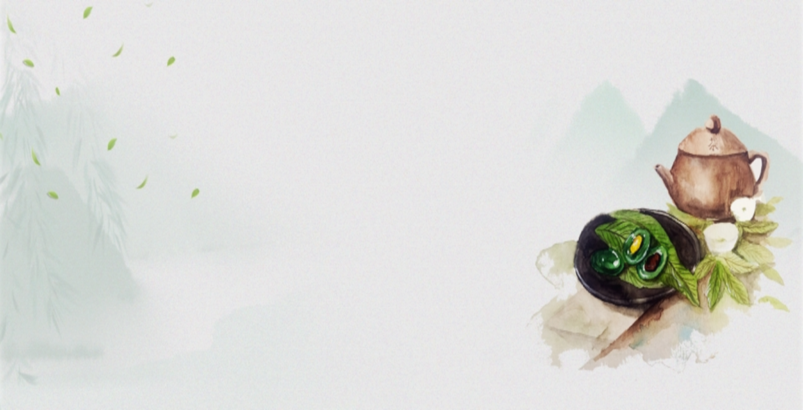
Задачи и Актуальность исследования
Задачи:
1.Провести анкетирование, собрать информацию для исследования.
2.Изучить историю чая и основные экологические проблемы в процессе изготовления этого напитка.
3.Изучить информацию об экологической ситуации в странах и регионах сбора чая, проанализировать связь между этим фактором и качеством чая.
4.Проанализировать информацию и проветь на ее основе опыты, доказывающие поставленные мной гипотезы.
5.Ознакомить людей с результатами моих исследований, составив памятку.
Актуальность проекта заключается в том, что чай - это очень популярный напиток, который пьют миллионы людей, но о его влиянии на человека с экологической точки зрения никто не задумывается. Это и будет исследоваться в моем проекте.

Slide 4
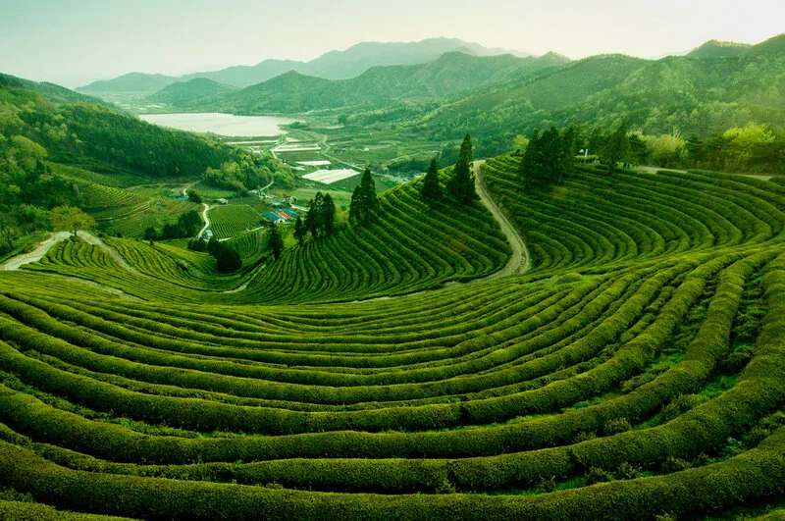
Начало исследования: сбор информации
Для начала необходимо было узнать, как же загрязняется чай? Это происходит еще на этапе выращивания чайных кустов, когда растение питается засчет природных ресурсов в искусственной экосистеме. Вредные вещества (тяжелые металлы, химические соединения, радиоактивные элементы, микроорганизмы) могут находится как в почве, так и в воздухе, необходимых для жизнедеятельности растения. Вместе с кислородом, азотом, органическими и минеральными веществами растение получает все те вредные вещества, которые загрязняют его.
Я изучила процесс обработки чая и некоторые его классификации, которые были важны для исследования, к примеру, географическую классификацию, ведь это непосредственно влияет на чай.

Slide 5

Сбор информации: Анкетирование
Исходя из географической классификации я поняла, что чай выращивается и производится повсеместно, а потому следует изучать географические територрии, на которых производятся именно те чаи, которые мы с Вами покупаем. Для исследования были отобраны самые распространенные торговые марки чая, которые можно найти на прилавках в среднем ценовом диапазоне, и на официальных сайтах узнала страны их производства и сортировки. Отбор проводился по результатам опроса в соц.сетях, с результатами которого Вы можете ознакомиться на диаграммах на следующем слайде. Лидировали следующие торговые марки:
Ahmad Tea (Россия, г. Мытищи), GreenField и дочерняя компания Tess (Китай, Индия, Кения, Вьетнам, Цейлон), АзерЧай (Азербайджан, Ленкорань-Астаринский экономический район). Следующим этапом моей работы стал поиск информации об экологических проблемах и обстановке в странах и регионах производства выбранных фирм чая в сети Интернет. Для этого мной были использованы такие интернет-ресурсы, как IQAir (сайт, где можно наблюдать показатели и статистику загрязнения воздуха в разных городах, регионах и странах), онлайн карта почвенно-экологического районирования РФ, других стран из перечня (позволяет узнать информацию о состоянии и загрязненности почв определенных районов страны), сводки и статьи в популярных интернет-журналах и издательствах на тему экологических аварий и происшествий (к примеру, раздел «экология» на официальном сайте RIA новости).

Slide 7

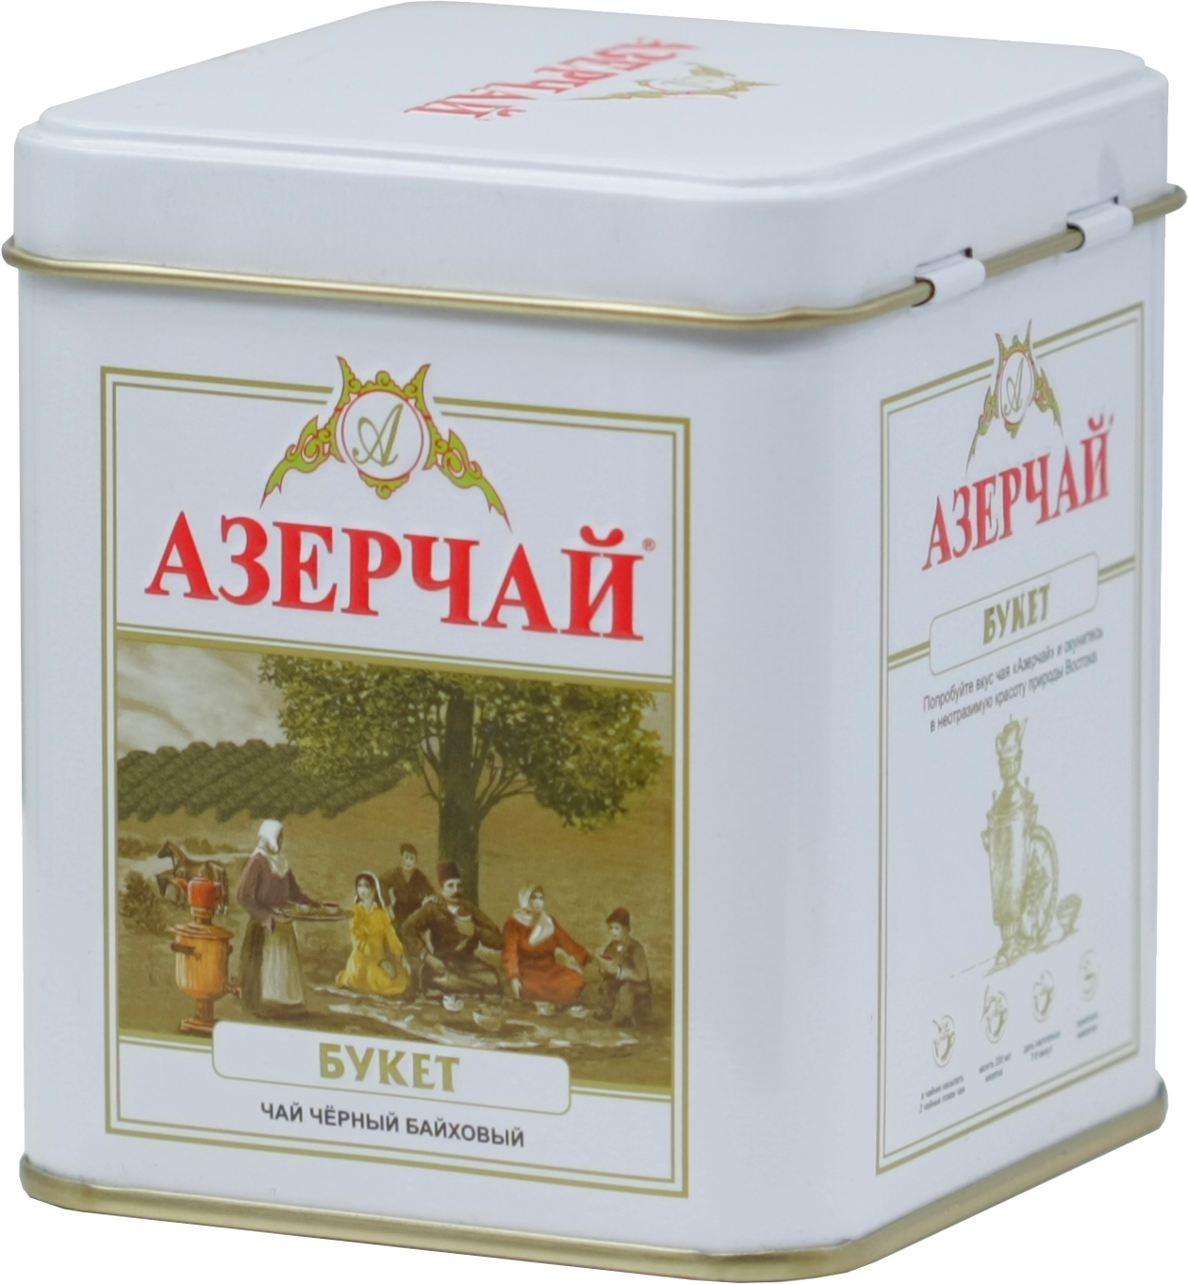
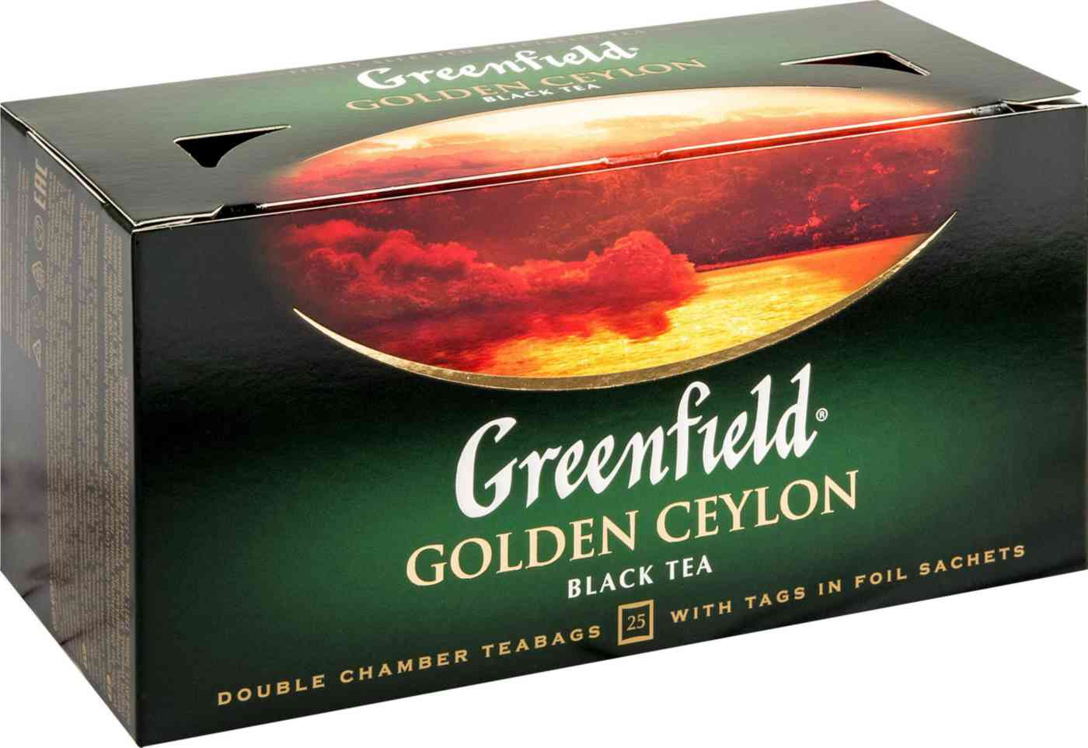
Сбор информации: экологические проблемы
Исходя из данной информации можно сделать следующие выводы:
1.Чай торговой марки «Ahmad Tea» производится в зоне экологических загрязнений (Россия, г. Мытищи, Московская обл.): повышенная концентрация РМ2.5 в воздухе, загрязнение почв тяжелыми металлами 1 и 2 класса опасности.
2.Чай торговой марки «АзерЧай» производится в относительно экологически чистой зоне (Азербайджан, Ленкорань-Астаринский экономический район): концентрация РМ2.5 превышает норму редко, почвы не загрязняются, местами наблюдаются эрозии.
3.Чай торговой марки «GreenField» и дочерней компании «Tess», хотя и собираются в экологически чистых районах Китая, Шри-Ланки, Индии, Кении, Цейлона, обрабатываются и упаковываются в Ленинградской области, где концентрация РМ2.5 в основном не превышает нормы, но наблюдаются загрязнения воды из-за промзон и заводов.
Изучение экологии мест сбора и производства чая дало неоднозначные результаты, поскольку утверждать наличие вредных веществ исходя только из экологической обстановки нельзя, хотя и отрицать влияние загрязнений на растения нельзя.

Slide 8
Практическая часть
Поскольку у подавляющей части потребителей чая дома нет лаборатории и химических реагентов, с помощью которых можно было бы выявить содержание вредных веществ и тяжелых металлов, важно найти способ отличить чистый чай от «грязного» в домашних условиях.
Именно этому и будет посвящена практическая часть моей проектной работы: поиск несложных способов определения хорошего чая и распространение этой информации посредством создания памяток, которые станут продуктом моего проекта.

Slide 9

ОПЫТ 1.Обнаружение искусственной ароматизации чая.
Оборудование: Чай черный торговой марки «Ahmad Tea» и «АзерЧай», прозрачный стеклянный сосуд, чистая фильтрованная вода без примесей (t°= ±90°С).
Ход работы: В прозрачном стеклянном сосуде заваривается чай, для заварки используется вода с указанной температурой. Чай настаивается в течение 5-7 минут и проходит визуальную проверку на предмет пленки на поверхности чая.
Результат опыта: На поверхности чая «Ahmad Tea» образовалась полупрозрачная пленка, которая является признаком добавления в чай искусственных ароматизаторов. На поверхности «АзерЧая» такая пленка не образовалась. Фотографии хода эксперимента прилагаются

Slide 10

Опыт 2: Обнаружение искусственных красителей в составе чая.
Оборудование: Чай черный торговой марки «Ahmad Tea» и «АзерЧай», прозрачный стеклянный сосуд, чистая фильтрованная вода без примесей (t°= ±20°С).
Ход работы: Вода указанной температуры наливается в прозрачный стеклянный сосуд, после этого в нем заваривается чай. Чай без искусственных красителей будет завариваться и постепенно насыщать воду цветом в течение 1-2 часов (в зависимости от концентрации эфирных масел). Чай, в составе которого имеются искусственные красители, полностью окрасит воду намного быстрее (5-10 минут)
Результат опыта: «АзерЧай» полностью окрасил воду в течение 1 часа (искусственных красителей нет или очень мало), тогда как «Ahmad Tea» окрасил воду через 5 минут(искусственные красители есть в составе чая).

Slide 11
Выводы из опытов.
Исходя из данных опытов можно сделать вывод, что существует зависимость между экологической ситуацией в районе производства чая и наличием в нем искусственных красителей и ароматизаторов. Проблемы с экологией непосредственно влияют на качество и чистоту чайных кустов, и чем больше эти проблемы, тем сильнее они искажают истинный вкус и пользу чая, что заставляет производителей добавлять в свой продукт большое количество ароматизаторов и красителей, а также вкусовых добавок. Это является подтверждением выдвинутой мной гипотезы и может помочь покупателям определить чистоту чая, не обращаясь при этом к сторонним ресурсам. Результаты опытов и исследования будут отражены в памятке, которая поможет покупателям чая определять экологически чистый чай (как по биотическим/абиотическим, так и по антропогенным фаторам).
Данные незамысловатые опыты можно проводить дома, т.к на них уйдет немного времени, и они помогут определить качество купленного чая. Эти опыты можно использовать в качестве способа определения чистоты чая в домашних условиях, что я и искала.

Slide 12

РАБОТА НАД ПАМЯТКОЙ
В памятке, которая будет выступать продуктом моего проекта, важно отразить самые главные тезисы исследовательской работы:
1.Не весь чай одинаково полезен, т.к даже в таком напитке могут находиться вредные вещества, тяжелые металлы, кракистели и ароматизаторы.
2.Любому человеку как потребителю необходимо знать, как выбрать для себя полезный и вкусный чай, который будет экологически чистым.
3.Существуют способы, с помощью которых это можно сделать в домашних условиях, и эти способы будут отражены в памятке. Можно было бы провести опыты по нахождению чистого напитка и написать торговые марки такого чая в памятке, однако на полках магазинов существует неисчислимое количество чая разных видов и марок, а потому весь чай проверить не получится, а ведь именно Ваш любимый чай может оказаться вредоносным!
После того, как были выделены главные тезисы работы, работать над памяткой стало легче: я использовала программы Photoshop и Posters, где по некоторым шаблонам сделала красивую и запоминающуюся памятку, которую можно распечатать или сохранить на свое мобильное устроиство, чтоб иметь к ней доступ, когда это необходимо. С готовой памяткой Вы можете ознакомиться на следующем слайде.

Slide 13


Slide 14
Выводы исследования.
Исходя из результатов опроса и проведенного мной исследования по изучению темы данного проекта можно сделать следующие выводы:
1.Экологическая ситуация в стране и регионе сборки урожая чайных плантаций и его обработки напрямую влияет на чистоту и качество чая.
2.Не все производители чая добросовестно относятся к своему продукту, из-за чего на рынок часто попадает экологически загрязненный чай, который вредит здоровью потребителей.
3.Среди потребителей чая бытует ошибочное мнение о том, что весь чай одинаково полезен, либо же не несет никаких негативных свойств.
4.Важно уметь выбирать из всего многообразия чая, предложенного нам на прилавках магазинов и супермаркетов, хороший и качественный чай.

Slide 15

Результаты
В ходе выполнения моей исследовательской работы я добилась тех результатов, которые изначально определила для себя и определила в пункте «Задачи», а именно:
1.Провела анкетирование, собрала информацию для исследования.
2.Изучила историю чая и основные экологические проблемы в процессе изготовления этого напитка.
3.Изучила информацию об экологической ситуации в странах и регионах сбора чая, проанализировала связь между этим фактором и качеством чая.
4.Проанализировала информацию и провела на ее основе опыты, доказывающие поставленные мной гипотезы.
5.Ознакомила людей с результатами моих исследований, составив памятку.
Продуктом моего проекта и его конечным результатом стала памятка.

Slide 16
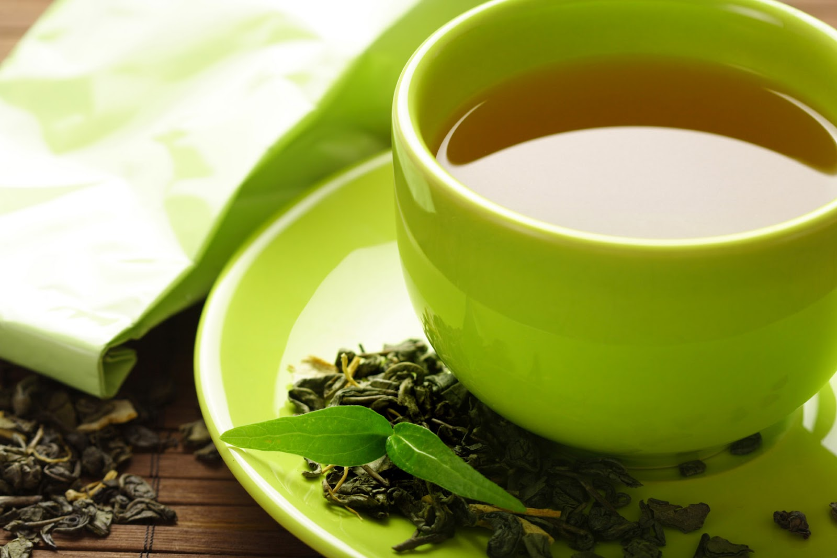
Заключение.
В 21 веке одной из главных и наиболее опасных глобальных проблем для всего человечества стала проблема экологии. Загрязнение окружающей среды и нарушение состояния экосистем и биосферы в целом влияют не только на флору и вауну нашей планеты, а на абсолютно все сферы жизни. Стоит лишь оглянуться вокруг, - и экологические проблемы начнут проглядываться в каждом доме, каждой комнате, в каждом уголке.
Здоровье человека - не игрушка. За ним нужно следить постоянно, ведь на данный момент известно несметное количество болезней, вызываемых совершенно обыденными для нас вещами! А сколько еще неизвестно? Защищать свое здоровье нужно даже там, где это, казалось бы, и не нужно: вполне возможно, что свои будущие болезни мы прямо сейчас завариваем в чайнике!

Slide 17


БЛАГОДАРИМ ЗА ВНИМАНИЕ!

